Slide 1


Présentation du Robot Lego
9 février 2017
DE KERGORLAY Hadrien – BONNARDEL Julien

Slide 2
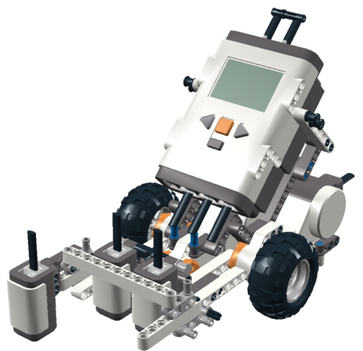
Le projet
Implémenter une commande multi-objective
suiveur de ligne et anti-collision

Slide 3
Modélisation réaliste
Stabilité en fonctionnement nominal
Sources de perturbations et imprécisions
  Perturbations, imprécisions, discrétisation
Système à retard

Slide 4
Modélisation réaliste
Anticiper et modéliser les sources de variations autour du régime nominal
Quelle influence sur la stabilité de notre système
Déterminer l’intervalle d’incertitude

Slide 5
Robustesse
Un système robustement stable ?
Objectif :
Fournir une loi de commande stable pour toutes les valeurs de l’incertitude
Etude de cas :
Système incertain avec retard

Slide 6
Analyse de la robustesse
Critères de robustesse
Polynôme caractéristique
Matrice de Hurwitz
Critère de Bialas
  Détermine le plus grand intervalle d’incertitude

Slide 7

L’implémentation
Simulink
Suiveur de ligne implémenté l’année dernière
  Capteur de lumière (D et G)
Evitement d’obstacle
  Réduire la vitesse
  Faire demi-tour

Slide 8
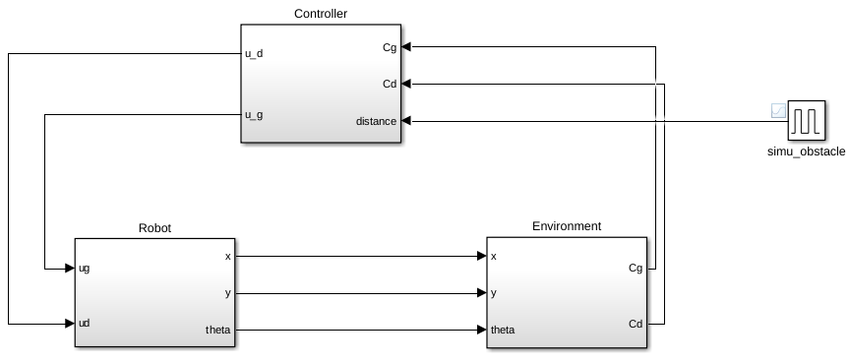
L’implémentation
Simulink

Slide 9
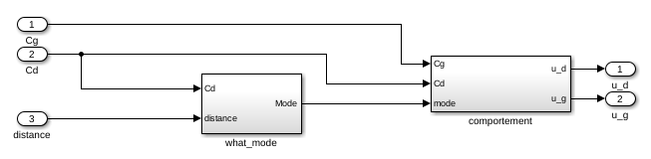
L’implémentation
Simulink
what mode
  Mode suiveur de ligne
  Mode évitement d’obstacle
Comportement
  Suiveur : aucun changement
  Evitement : réduction de la vitesse + demi tour

Slide 10
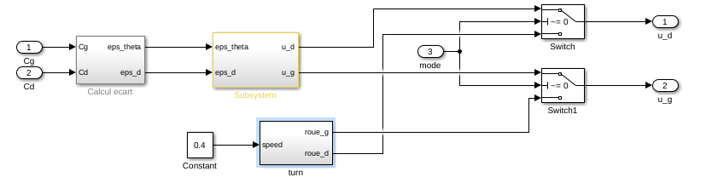
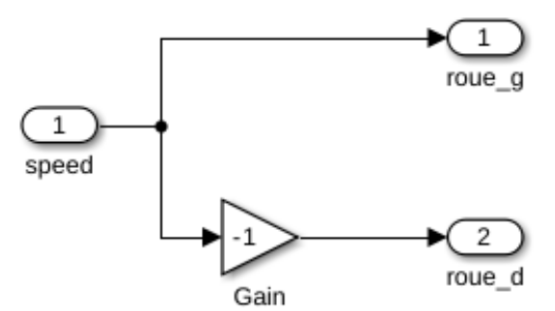
L’implémentation
Simulink
Comportement
  Vitesse du suiveur de ligne
  Vitesse diminué + rotation

Slide 11
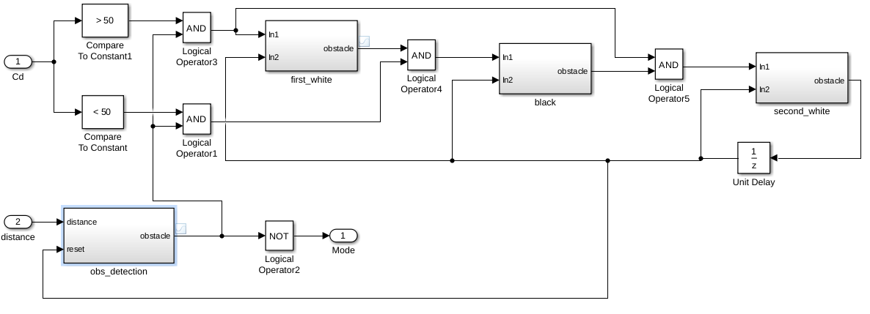
L’implémentation
Simulink
what mode
  Mode suiveur de ligne
  Mode évitement d’obstacle

Slide 12
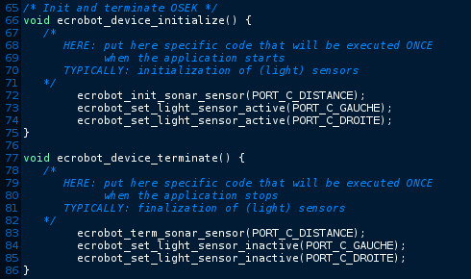
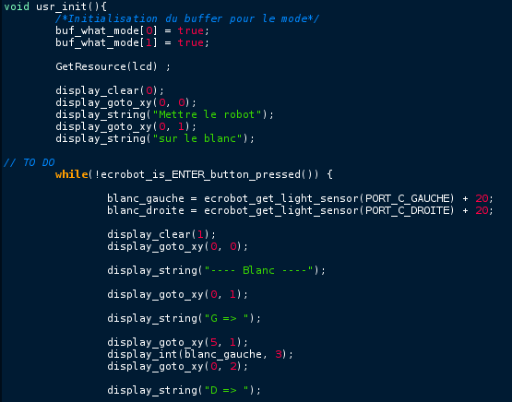
L’implémentation
Code

Slide 13
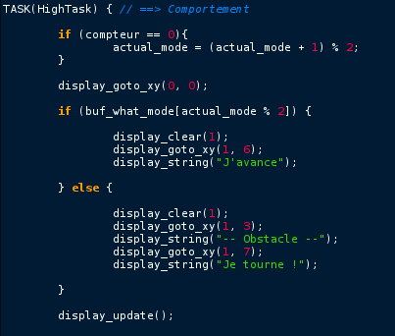
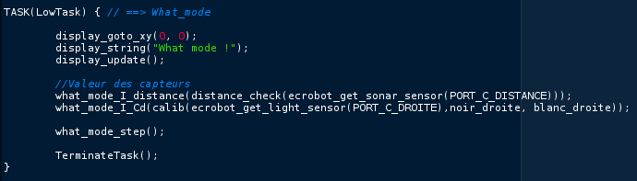
L’implémentation
Code

Slide 14


Merci pour votre attention !
14

